Slide 1
EL CONFLICTO CÓSMICO
Lección 9 para el 1 de marzo de 2025

Slide 2
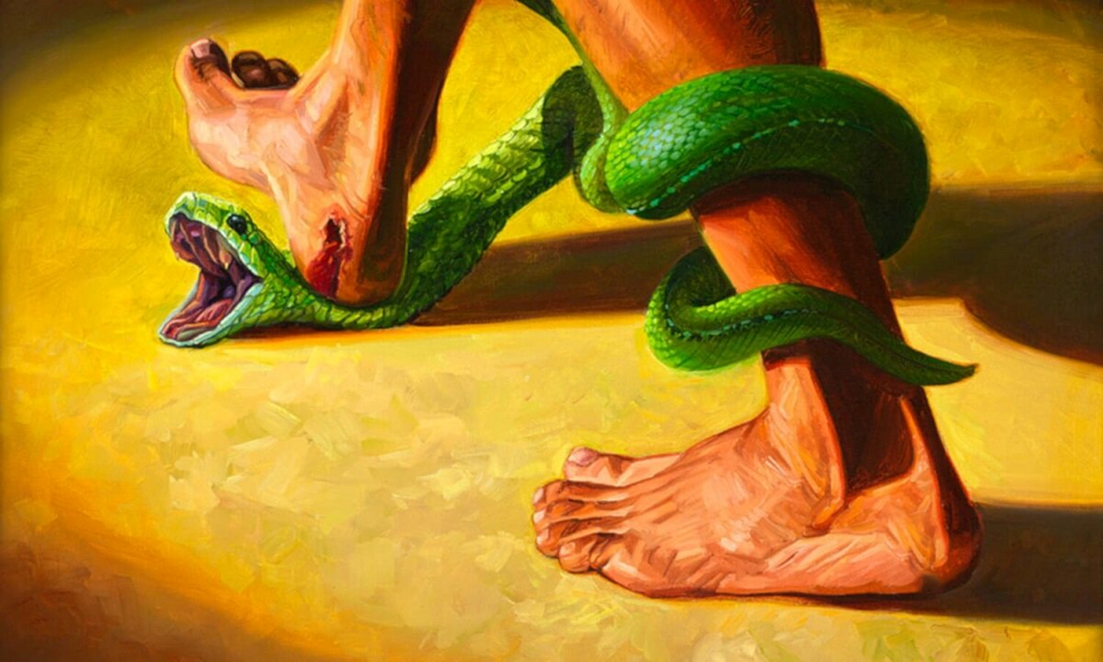
“Enemistad pondré entre ti y la mujer, y entre tu descendencia y el Descendiente de ella. Tú le herirás el talón, pero él te aplastará la cabeza” Génesis 3:15

Slide 3
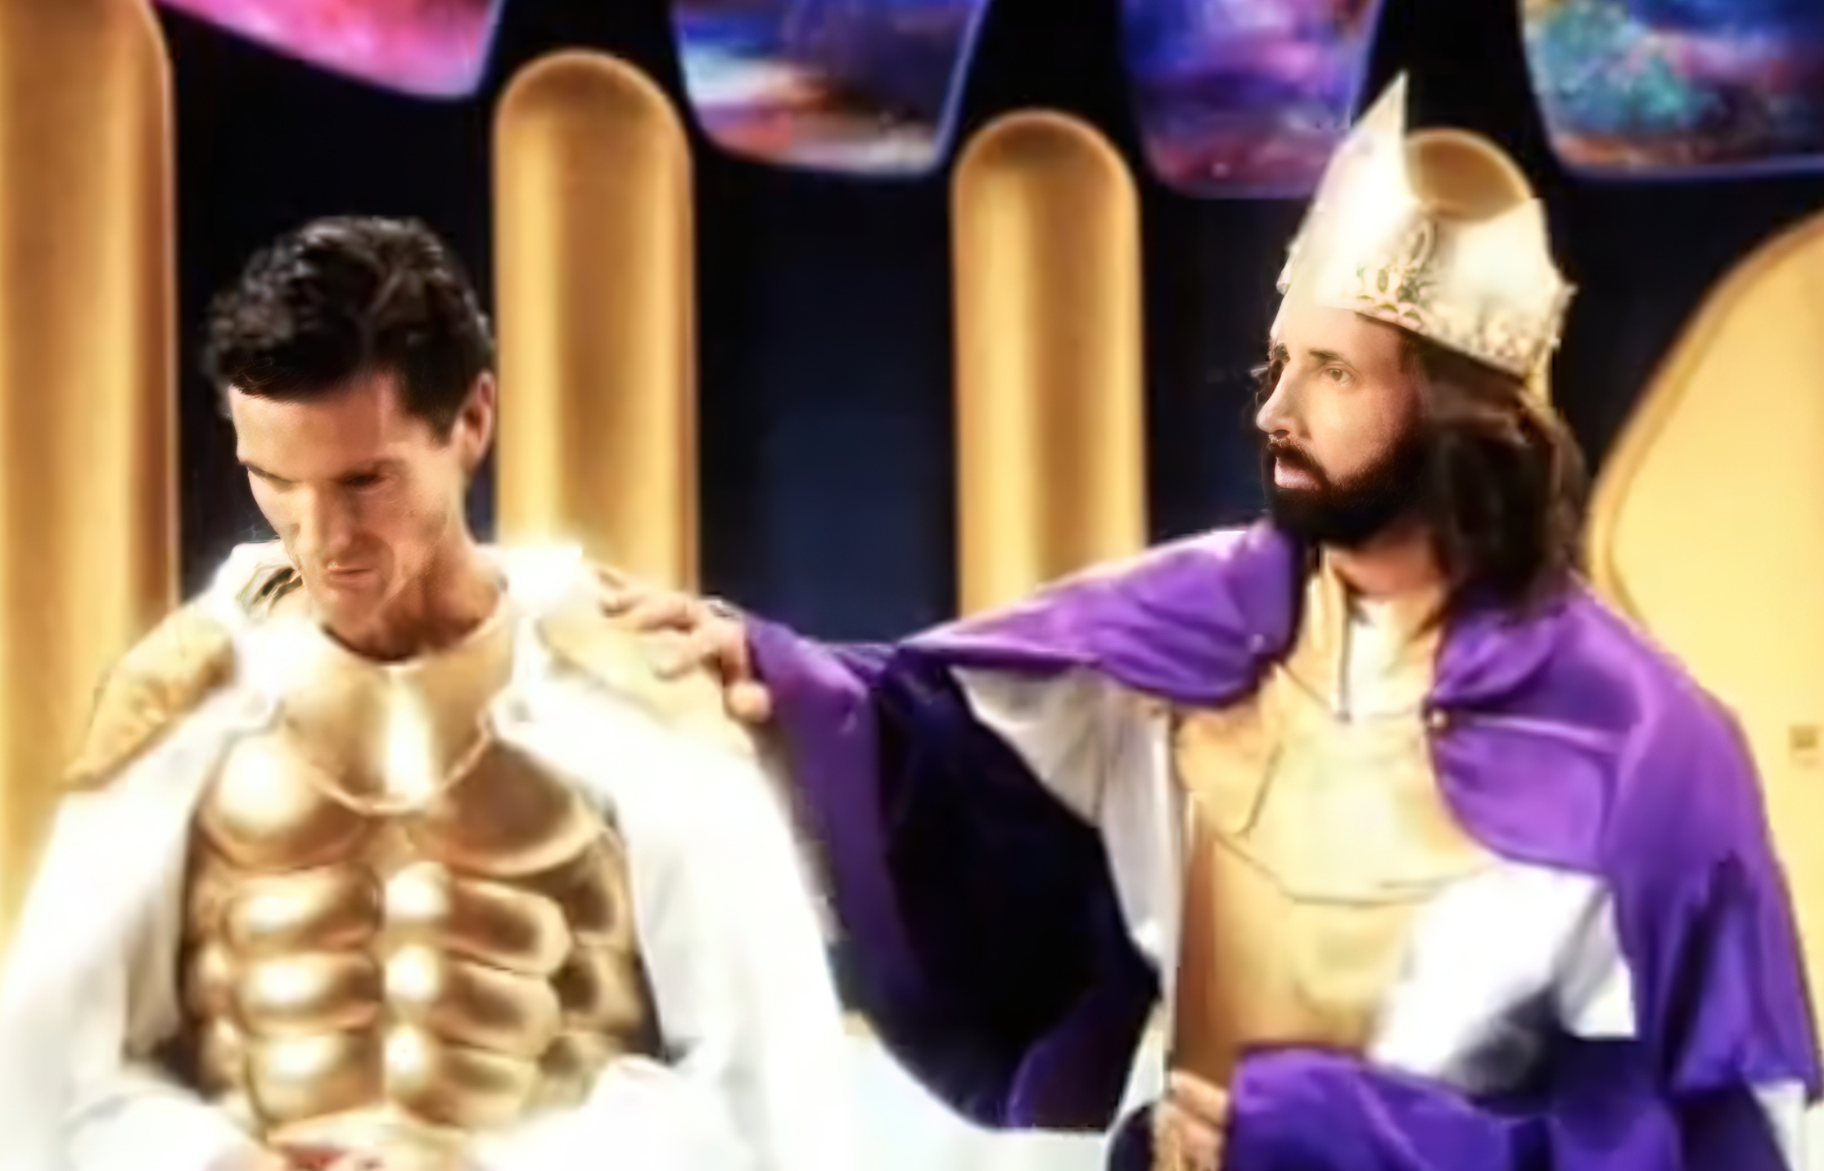
Llamamos Conflicto Cósmico al enfrentamiento entre Dios y Satanás; entre el Creador y una criatura insatisfecha con su gobierno. Con esta rebelión, surgió un nuevo concepto en el universo: el mal.
La presencia de la engañosa serpiente en Edén muestra que el mal ya existía antes de la transgresión de Adán y Eva.
Aunque Dios podía aplastar a Satanás y su rebelión desde un principio, no lo hizo. ¿Por qué Dios tolera aún el mal? ¿Cómo muestra Dios mejor su amor, destruyendo el mal o permitiéndolo?
El inicio del Conflicto Cósmico:
El originador del Conflicto.
El desarrollo del Conflicto Cósmico:
El Conflicto llega a la Tierra.
Jesús y Satanás frente a frente.
La resolución del Conflicto Cósmico:
La naturaleza del Conflicto.
¿Por qué no ha terminado todavía?

Slide 4
EL INICIO DEL CONFLICTO CÓSMICO

Slide 5
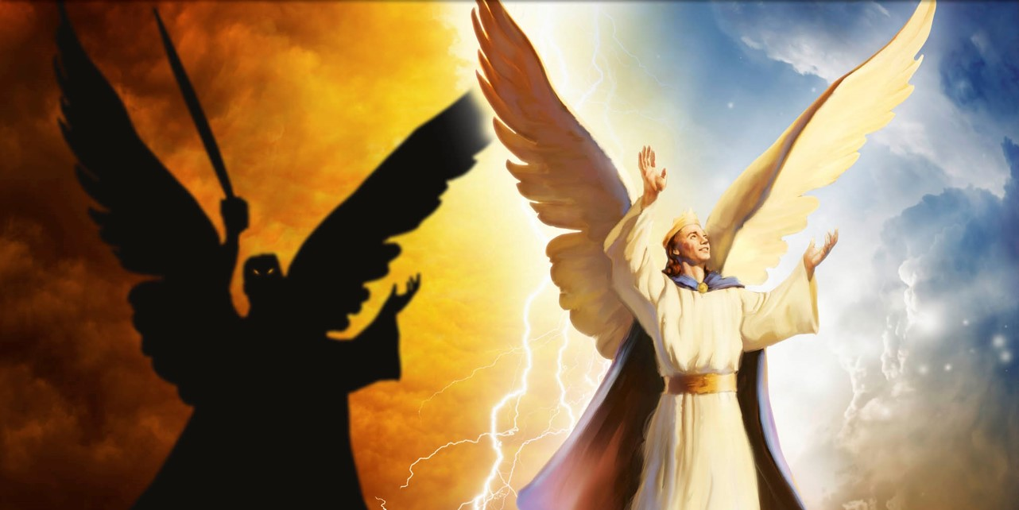
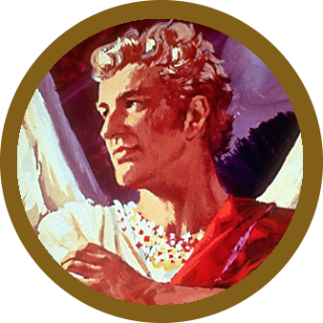
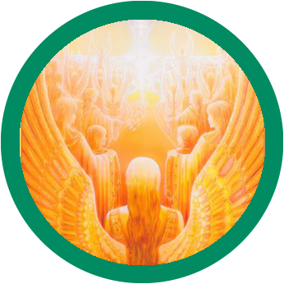
EL ORIGINADOR DEL CONFLICTO
“Perfecto eras en todos tus caminos desde el día que fuiste creado, hasta que se halló en ti maldad” (Ezequiel 28:15)
¿Creó Dios a un ser maligno? Ezequiel 28:12-15 nos arroja luz sobre la naturaleza de Satanás cuando fue creado:
El sello de la perfección
Lleno de sabiduría
Acabado de hermosura
Vestido de piedras preciosas
Maestro de música
Querubín protector
Caminando sobre fuego
Perfecto
Este ser perfecto, inexplicablemente, pecó y fue arrojado del Cielo (Ez. 28:16; Is. 14:12). La Biblia solo nos dice que fue el orgullo el que desvió su corazón, y que decidió calumniar a Dios y erigirse en el nuevo gobernante del Universo (Ez. 28:17-18; Is. 14:13-14).

Slide 6
EL DESARROLLO DEL CONFLICTO CÓSMICO

Slide 7
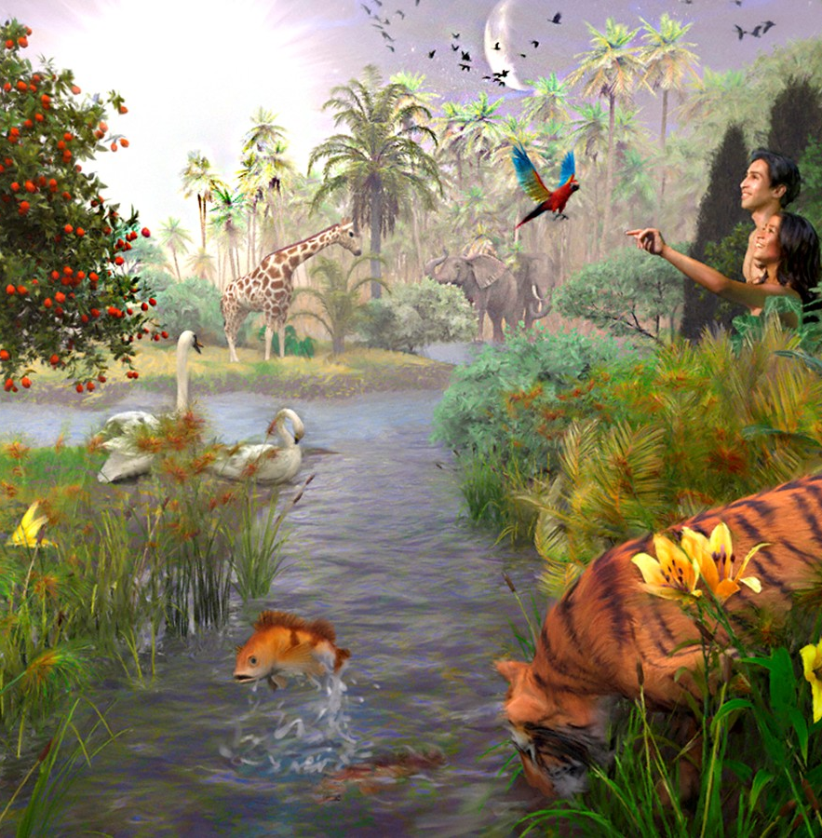
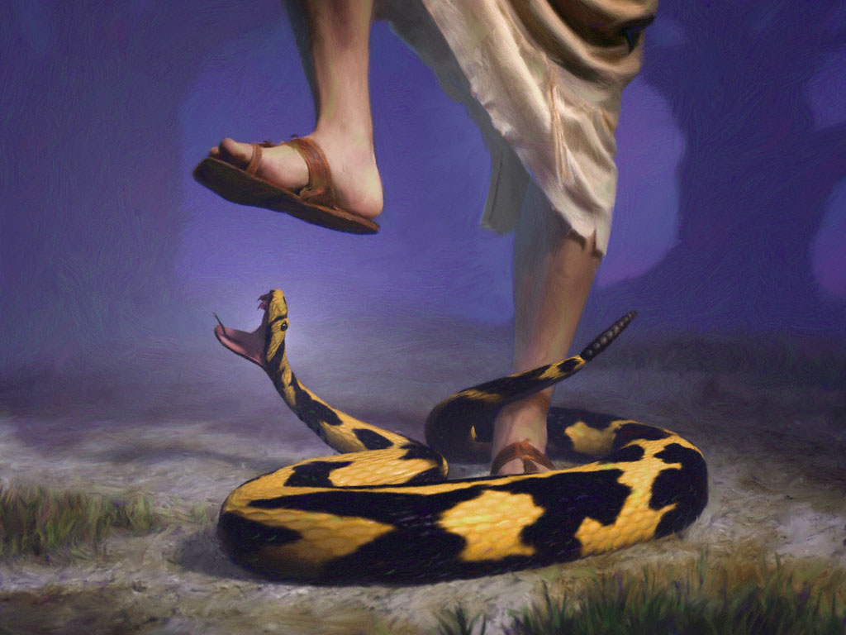
EL CONFLICTO LLEGA A LA TIERRA
“Entonces la serpiente dijo a la mujer: No moriréis; sino que sabe Dios que el día que comáis de él, serán abiertos vuestros ojos, y seréis como Dios, sabiendo el bien y el mal” (Génesis 3:4-5)
¿Creó Dios a Adán y a Eva con tendencia al mal?
Tras crear el mundo y todo lo que contenía, Dios dice con claridad que “lo que había hecho […] era bueno en gran manera” (Génesis 1:31). Esto incluía, por supuesto, a Adán y a Eva.
Tras ganarse la confianza de Eva, Satanás, la serpiente antigua, le planteó dudas acerca del carácter de Dios: “Os ha dicho que moriréis para meteros miedo, para que no obtengáis el conocimiento del bien y del mal, y lleguéis a ser como Él” (Gn. 3:4-5).
Ahora, Eva estaba en la disyuntiva: ¿a quién creer, a Dios o a la serpiente? La misma disyuntiva que tuvo que enfrentar cada ángel. La raíz misma del Conflicto Cósmico.
A pesar de su mala elección, Dios no abandonó a la humanidad. Prometió que Jesús aplastaría a Satanás y terminaría el Conflicto. Gracias a Él podemos tener esperanza.

Slide 8
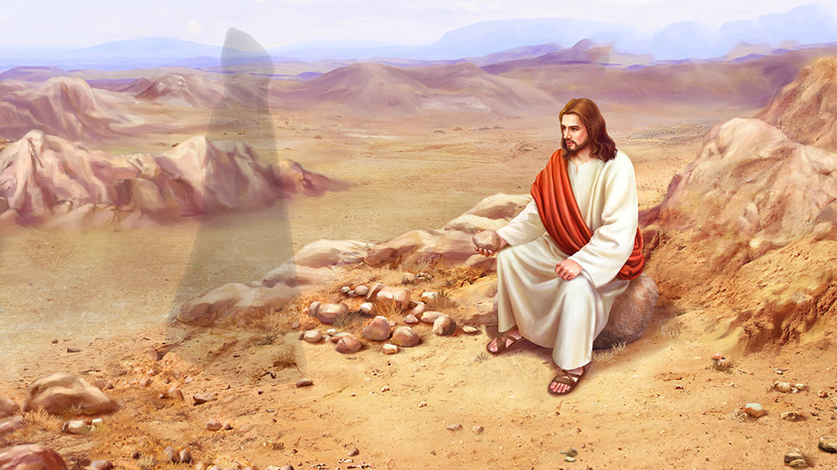
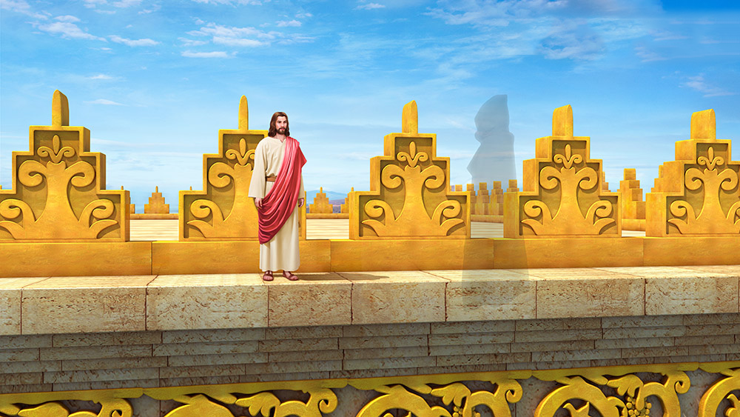
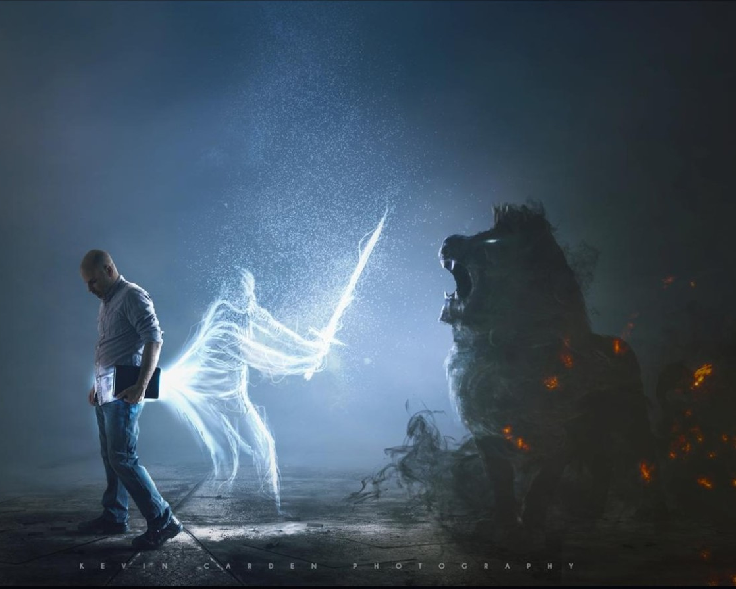
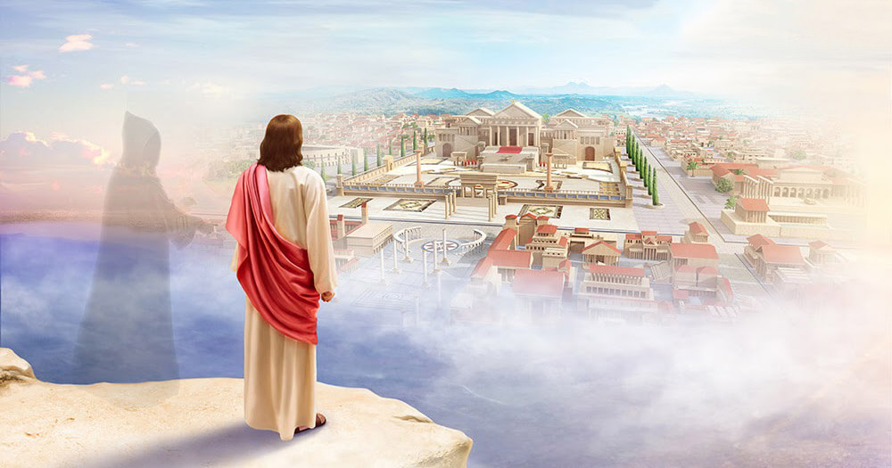
JESÚS Y SATANÁS FRENTE A FRENTE
“Y le dijo el diablo: A ti te daré toda esta potestad, y la gloria de ellos; porque a mí me ha sido entregada, y a quien quiero la doy. Si tú postrado me adorares, todos serán tuyos” (Lucas 4:6-7)
A pesar de sus ínfulas de poder, Satanás no tenía nada que hacer contra el Dios Omnipotente, muy superior a él.
Pero la cosa cambió cuando Dios se hizo hombre. Ahora, en ciertos aspectos, Jesús era inferior a él. Satanás intentó recibir lo que en el Cielo se le había negado: la adoración (Mt. 4:8-9).
No pudo hacer fracasar a Jesús a través del alimento (como lo hizo con Eva, Mt. 4:3-4). Tampoco pudo hacerle caer incitándole a la presunción (reflejo de su propio carácter, Mt. 4:5-7). Finalmente, Jesús resistió también el ataque directo: “si me adoras, te devuelvo lo que viniste a buscar” (Lc. 4:6-7).
Jesús ganó las batallas del Conflicto con un arma que está a nuestra disposición, y que debemos usarla como Él lo hizo: la Biblia.

Slide 9
LA RESOLUCIÓN DEL CONFLICTO CÓSMICO

Slide 10
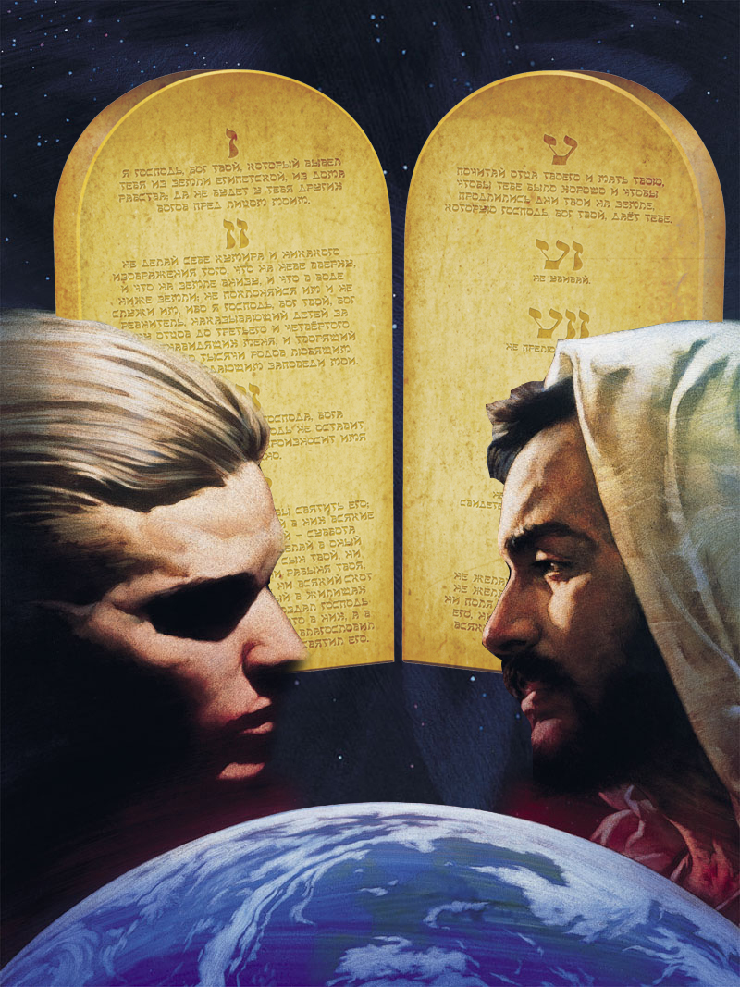
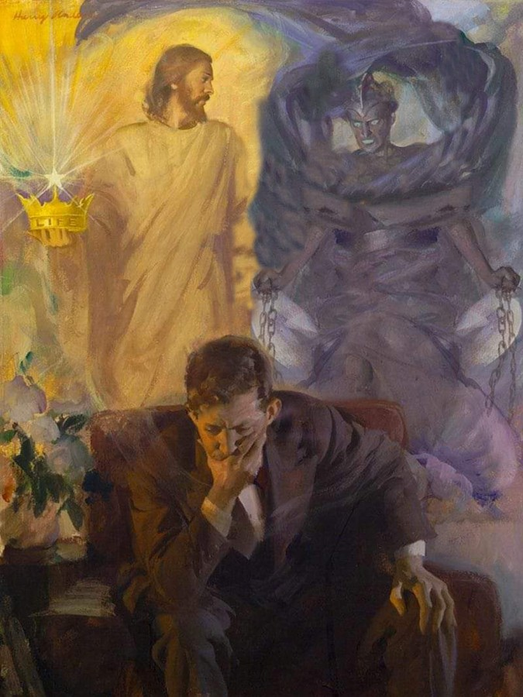
LA NATURALEZA DEL CONFLICTO
“Vosotros sois de vuestro padre, el diablo, cuyos deseos queréis cumplir. Desde el principio éste ha sido un asesino, y no se mantiene en la verdad, porque no hay verdad en él. Cuando miente, expresa su propia naturaleza, porque es un mentiroso. ¡Es el padre de la mentira!” (Juan 8:44 NVI)
El Conflicto es una disputa en torno al carácter de Dios. ¿Dios es amor, o es un tirano caprichoso? ¿Las leyes que nos impone surgen de su amor, o de su celo por mantener la autoridad sobre sus súbditos?
El Diablo (el adversario) ha calumniado a Dios. Su arma favorita en este Conflicto: la mentira (Jn. 8:44). Pero unas mentiras tan sutiles que aún los ángeles –con su gran intelecto– no eran capaces de diferenciar de la verdad.
La estrategia de Satanás ha sido proyectar sobre Dios su propio carácter, presentándolo como egoísta, opresor, mentiroso, vengativo, cruel… ¡Y parece haber tenido bastante éxito en nuestro mundo!
El Conflicto Cósmico no es una guerra física. Tiene que ver con creencias. ¿A quién vamos a creer, a aquel que solo piensa en dañarnos, o al que, por amor, se entregó a sí mismo para salvarnos?

Slide 11
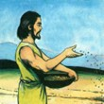
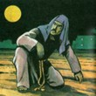
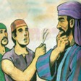
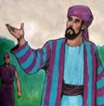
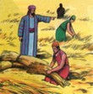
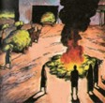
¿POR QUÉ NO HA TERMINADO TODAVÍA?
“Vinieron entonces los siervos del padre de familia y le dijeron: Señor, ¿no sembraste buena semilla en tu campo? ¿De dónde, pues, tiene cizaña?” (Mateo 13:27)
A través de una parábola, Jesús explico claramente la naturaleza del Conflicto y su resolución final (Mt. 13:24-30).
Mt. 13:27
Mt. 13:25
Mt. 13:28a
Mt. 13:28b
Mt. 13:29
Mt. 13:30a
Mt. 13:30b
Dios creó todo perfecto, pero alguien plantó la semilla del mal
El único responsable del mal es aquel que lo plantó
El autor del mal es identificado como “un enemigo” de Dios, Satanás
Los ángeles, no comprendiendo la naturaleza del mal, querían erradicarlo
Dios no quiere acabar con el mal antes de que sea plenamente comprendido
Dios deja que el mal se desarrolla para que no quede ninguna duda entre Sus hijos
Finalmente, llegará el momento de erradicar el mal; a su autor; y a todo aquel que se aferre a él

Slide 12
“Aun cuando quedó resuelto que Satanás no podría permanecer por más tiempo en el cielo, la Sabiduría Infinita no le destruyó. En vista de que solo un servicio de amor puede ser aceptable a Dios, la sumisión de sus criaturas debe proceder de una convicción de su justicia y benevolencia. Los habitantes del cielo y de los demás mundos, no estando preparados para comprender la naturaleza ni las consecuencias del pecado, no podrían haber reconocido la justicia y misericordia de Dios en la destrucción de Satanás. De haber sido este aniquilado inmediatamente, aquellos habrían servido a Dios por miedo mas bien que por amor. […] Para bien del universo entero a través de las edades sin fin, era preciso dejar que el mal llegase a su madurez, […] a fin de que quedaran para siempre incontrovertibles la justicia y la misericordia de Dios, así como el carácter inmutable de su ley”
E. G. W. (El conflicto de los siglos, pg. 489)

